Slide 1

BASE DE DATOS AVANZADAS
Unidad III
Reconocer las características de las bases de
datos hipertexto
AUTOR: ARACELI RODRIGUEZ LUNA
02/10/2015

Slide 2
GUION EXPLICATIVO
Este material visual proyectable se ha diseñado para proporcionar apoyo para toda la unidad de aprendizaje tres. Donde el alumno Identificara las características y el uso de base de datos de hipermedia

Slide 3
OBJETIVO DE LA ASIGNATURA
Encuadrado en el Plan Flexible 2004 por Competencias de la UAEMex, presentar al alumno los fundamentos de las bases matemáticas y las técnicas del modelado metodológico de bases de datos, haciendo particular énfasis en su paralelismo con el desarrollo de sistemas de información, para construir las aplicaciones que las utilizan.

Slide 4
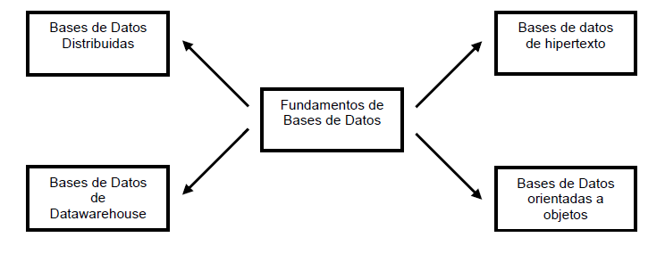
SECUENCIA DIDÁCTICA

Slide 5
SECUENCIA DIDÁCTICA
FUNDAMENTOS DE BASES DE DATOS
1.1. Definición
1.2. Modelos de Datos
1.3. Diseño de una Base de Datos
2. BASES DE DATOS DISTRIBUIDA
2.1. Introducción
2.2. Arquiteturas de bases de dato distribuídas
2.3. Diseño de base de datos distribuidas
2.4. Procesamiento de consultas distribuidas
2.5. Administración de transacciones distribuidas
2.6. Confiabilidad
3. BASES DE DATOS DE HIPERTEXTO
3.1. Introducción
3.2. Diseño de base de datos de hipertexto
3.3. Creación de índices
4. BASES DE DATOS DE DATAWAREHOUSE
4.1. Introducción
4.2. Construcción de un datawarehouse
4.3. Minería de datos
5. BASES DE DATOS ORIENTADAS A OBJETOS
5.1. Introducción
5.2. Descripción del modelo orientado a objetos
5.3. Lenguajes orientados a objetos
5.4. Un SBDOO, Object Store

Slide 6
CONTENIDO TEMÁTICO
Unidad III. Reconocer las características de las bases de datos de hipertexto
CONOCIMIENTOS
Hipertexto
Funciones transversales
Navegación
Mapas de navegación
Modelos de hipertexto
Hipermedia
Hiperdocumentos
Índices
Métodos no lingüisticos/ ligüisticosClasificación.

Slide 7
OBJETIVO DE LA UNIDAD DE APRENDIZAJE
Identificar las características y el uso de base de datos de hipermedia

Slide 8

HIPERMEDIA
El término hipermedia toma su nombre de la suma de hipertexto y multimedia, una red hipertextual en la que se incluye no sólo texto, sino también otros medios: imágenes, audio, vídeo, etc. (multimedia).
La estructura de un hipermedia es la misma que la de un hipertexto, formado por nodos que se conectan mediante enlaces.
Cabe destacar, de todas maneras, que el máximo exponente o representante de hipermedia es la World Wide Web (WWW).

Slide 9

Estructura
La única diferencia es que los nodos contienen elementos de diferentes medios o morfologías.
Las anclas ya no sólo son palabras sino que pueden, por ejemplo, ser una imagen o un fragmento de ella, o pueden ser una secuencia de audio o de vídeo.

Slide 10
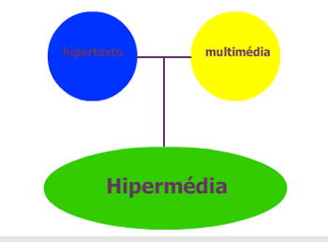
Hipermedia: hipertexto + multimedia
Hay que tener en cuenta que no todas las aplicaciones multimedia son hipermedia, ya que pueden ser una simple presentación de pantallas en orden secuencial.

Slide 11

EJEMPLO
Como ejemplos de hipertexto, podríamos bien citar lo que hace Wikipedia, que en una palabra elegida coloca un enlace hacia un texto al cual esté relacionado, desarrollando un basto campo o base de datos textuales, y que en el caso de agrupar otros medios multimedia.
Apoyando a la multimedia con imágenes, vídeos, páginas HTML, etc, sumando a las características principales de los mapas conceptuales y la interactividad.

Slide 12
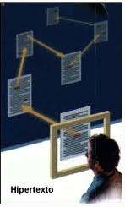
HIPERDOCUMENTO
El termino hiperdocumento proviene de la contracción de documentos hipertextuales, un documento digital cuyos componentes están organizados en forma hipetextual. Cuando utilizamos el termino hiperdocumento estamos refiriéndonos de forma expresa a los aspectos de organización y de representación de la información y de representación de la información que permiten los documentos digitales tratados de manera hipertextual

Slide 13
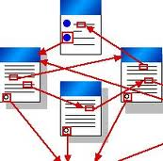

Al ser entonces, los mapas conceptuales, componentes directos de los hipertextos y en muchos casos de la hipermedia, ya que organizan la información por medio de gráficos y el uso del color, permiten que se use como una interfaz gráfica que cree un acceso al hiperdocumento, y manejar conceptos muy grandes.

Slide 14
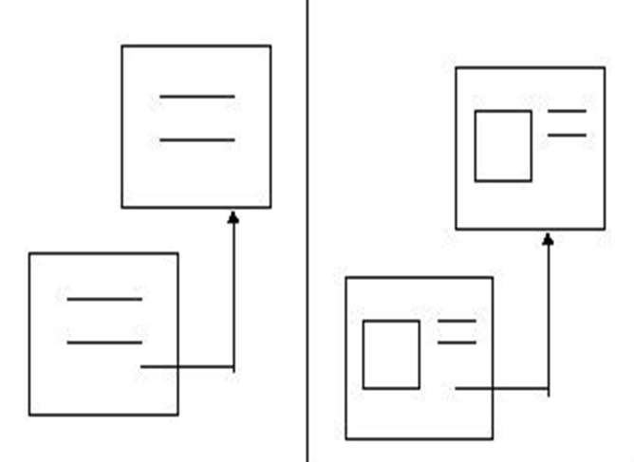
hipertexto
hipermedia

Slide 15

Composición de un hiperdocumento
Podemos decir que un hiperdocumento, es decir, un documento digital navegable, se compone de los siguientes elementos:
SECCIONES
ENLACES
ANCLAJES

Slide 16
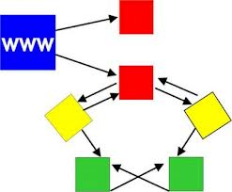
SECCIONES
Las secciones son las partes que componen un documento digital.
Son las unidades básicas del hiperdocumento, los elementos que se unen para formar una red de cosas interrelacionadas ente ellas. Las secciones, según el tipo de hiperdocumento, pueden corresponder a partes componentes de un documento, tales como capítulos o párrafos, o pueden ser documentos completos.

Slide 17

Enlaces
Los enlaces son las uniones entre nodos o secciones. Para que un hiperdocumento merezca este nombre no solamente debe tener secciones, sino que éstas deben ser conectadas entre sí de alguna forma; una forma que permita estilos secuenciales y no secuenciales de lectura.

Slide 18
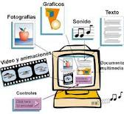
Anclajes
Los anclajes son los puntos de inicio o los puntos de destino de un enlace. Al igual que necesitamos una retórica de los enlaces que oriente sobre qué debe enlazar con qué, sobre si debe haber muchos o pocos enlaces en un hiperdocumento, si los enlaces deben ser semánticos o estructurales.

Slide 19
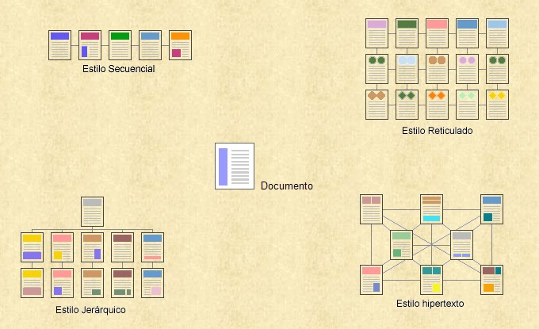

Slide 20
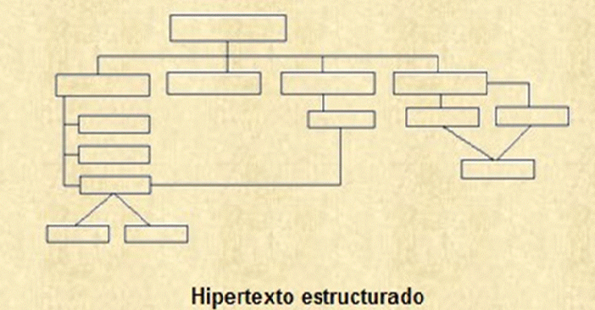
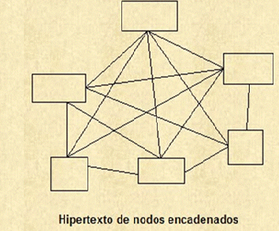
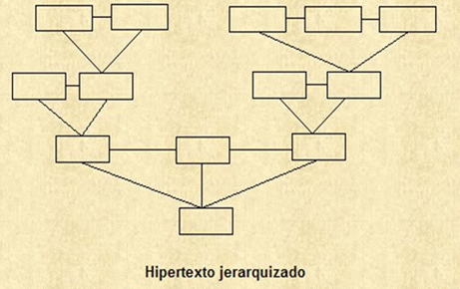

Slide 21


Índice
El índice de una base de datos es una estructura de datos que mejora la velocidad de las operaciones, permitiendo un rápido acceso a los registros de una tabla en una base de datos. Al aumentar drásticamente la velocidad de acceso, se suelen usar sobre aquellos campos sobre los cuales se hacen frecuentes búsquedas.

Slide 22
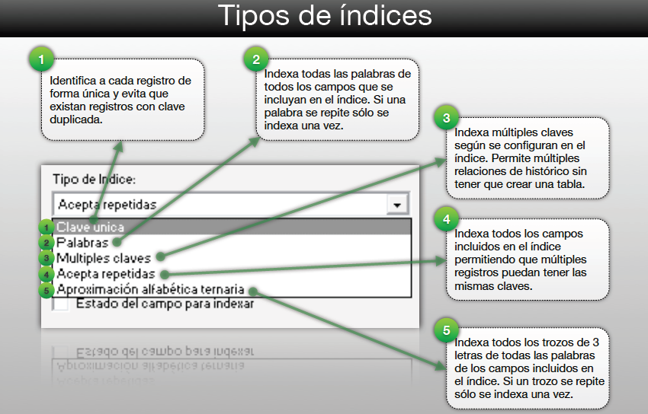

Slide 23
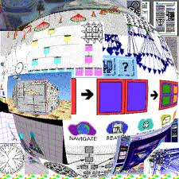
Tipos básicos de índice
Índice ordenados
Índices asociativos

Slide 24
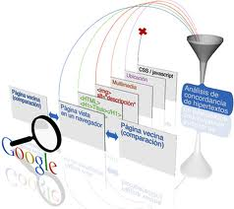
Índices ordenados
Para permitir un acceso directo rápido a los registros de un archivo se puede usar una estructura de índice. Cada estructura de índice está asociada con una clave de búsqueda concreta.

Slide 25
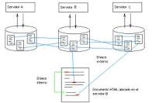
Índice ordenados
Índice primario: en un archivo ordenado secuencialmente, es el índice cuya clave de búsqueda especifica el orden secuencial del archivo.

Slide 26
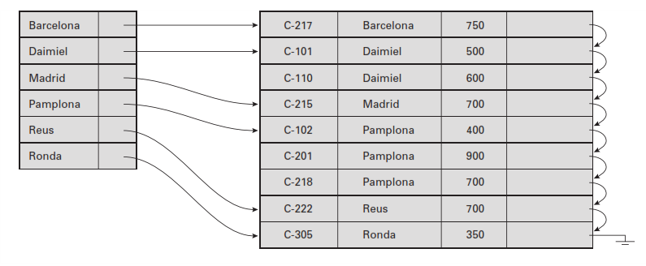
Índice ordenados
  Índice denso: Aparece un registro índice para cada valor de la clave de búsqueda en el archivo

Slide 27
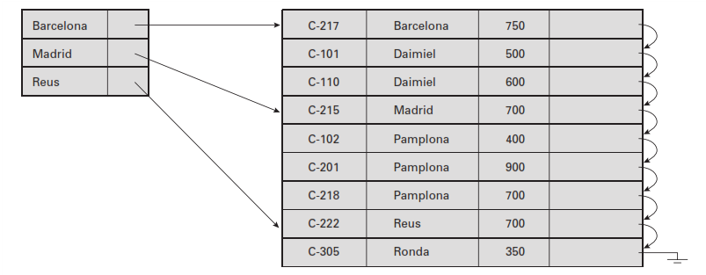
Índice ordenados
  Índice disperso: Sólo se crea un registro índice para algunos de los valores de la clave de búsqueda

Slide 28
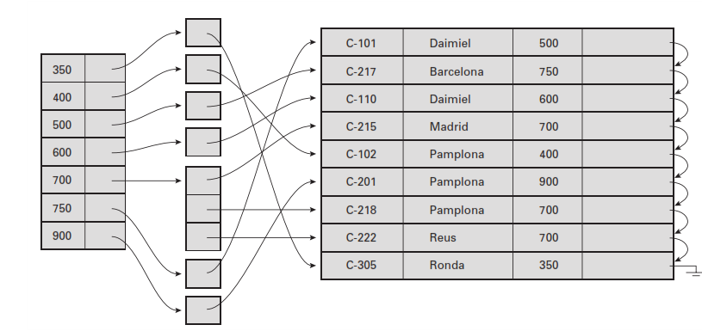
Índice ordenados
Índice secundario: Es como un índice primario, excepto en que los registros apuntados por el índice no están almacenados sucesivamente.

Slide 29

Índice asociada
La asociación se puede emplear también para estructuras de índices.
Los índices asociativos organizan las claves junto a sus punteros en un fichero asociativo.
Los índices asociativos son siempre secundarios

Slide 30
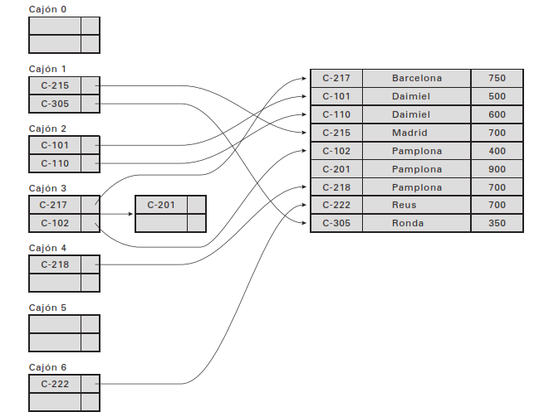
Índice asociada

Slide 31

Índices SQL
Agrupadas
No agrupadas
Único
Índice con columnas incluidas
Texto completo
Especial
Filtrado
XML

Slide 32
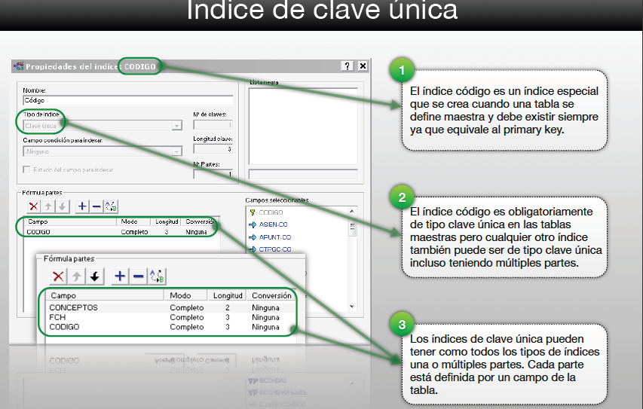

Slide 33
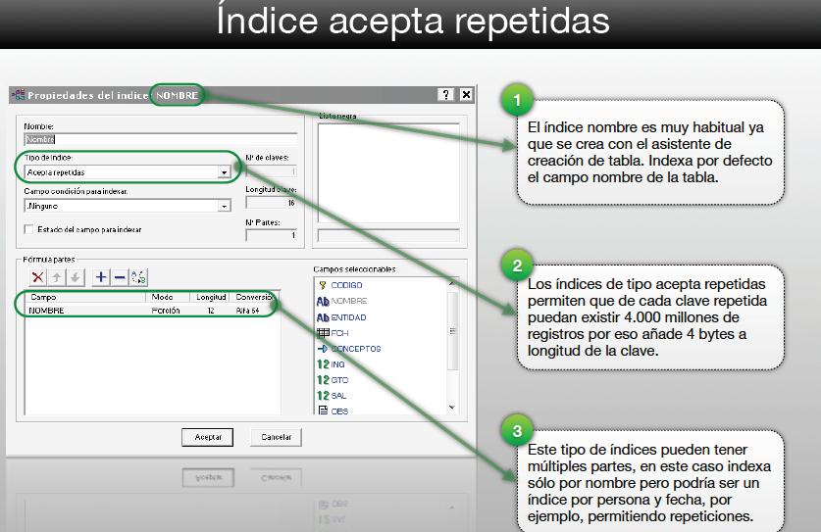

Slide 34
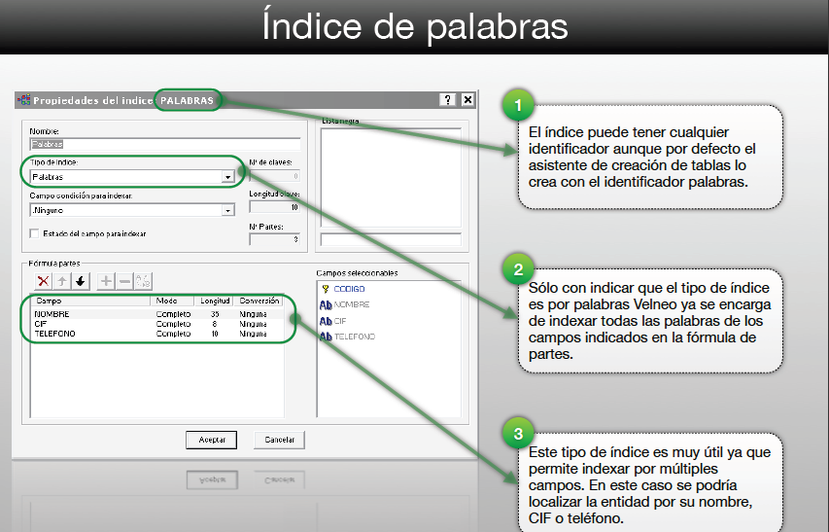

Slide 35
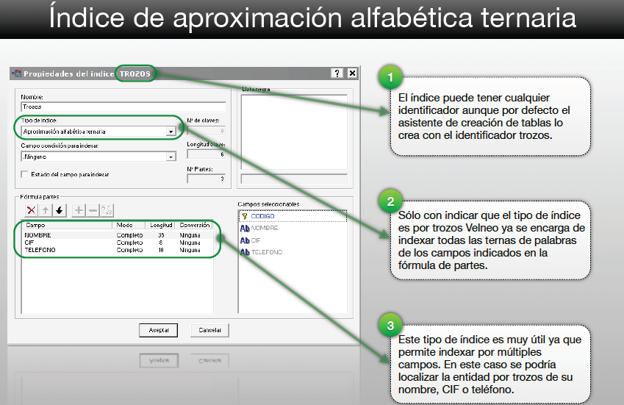

Slide 36
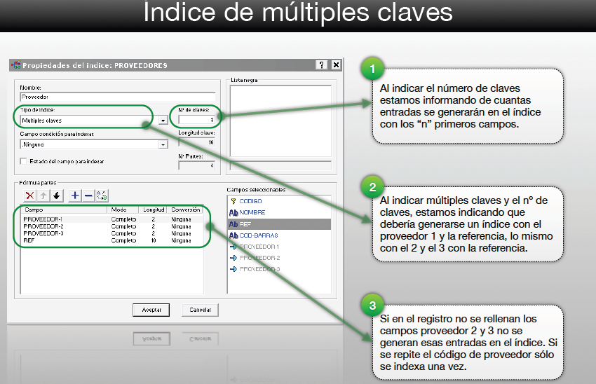

Slide 37
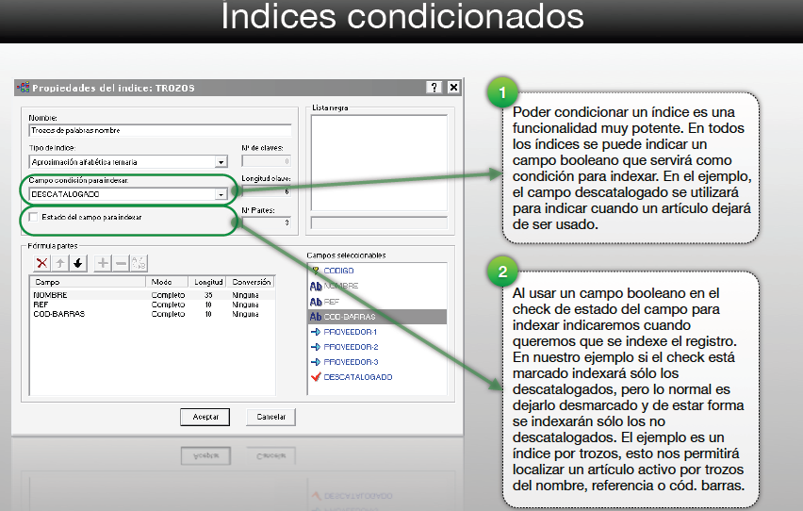

Slide 38
Bibliografía
1. Korth, “Fundamentos de Base de Datos”, Mc Graw Hill 2005
2. M. I. Solleiro, Diaz de Sandi, “Notas de Base de Datos II”, México 2000
3. Miguel A. Rodríguez, “Bases de datos “, Mc Graw Hill, España 1992
4. Date C. J. “Introducción a los Sistemas de Bases de Datos”, Ed. Addisson Wesley Longman , México 2000

